Slide 1
Il policy orientation (1)

Slide 2
1.
Introduzione

Slide 3
Introduzione
Lo studio delle politiche pubbliche si incentra sull’osservazione delle decisioni prese in un certo ambito e gli effetti che esse producono in un certo ambito sociale.
Questi fenomeni costituiscono il ciclo della politica: chi decide, cosa si decide (la politica), che azioni ne derivano e quali impatto si determinano (l’amministrazione).
Secondo l’approccio tradizionale, il ciclo della politica dipenderebbe dagli interessi degli attori politico-sociali in esso coinvolti e dalle forme giuridiche (disposizione dei poteri e degli attori politici) ma questo approccio è stato contestato dalle ricerche sulle politiche pubbliche, in particolare sulla loro attuazione e valutazione. Attenti all’uso del termine «causazione».

Slide 4
CORRELAZIONE CAUSAZIONE
≠

Slide 5
Correlazione non implica causazione

Slide 6
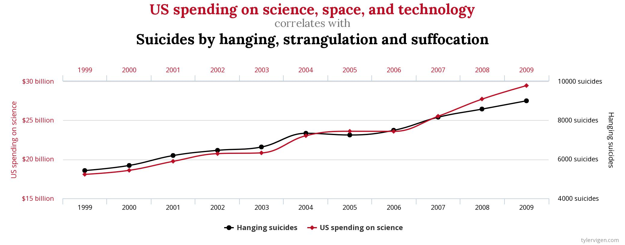
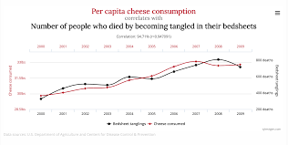
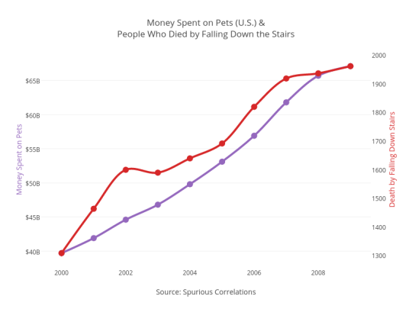
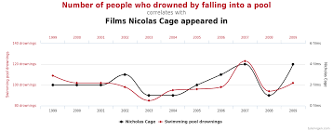
Correlazione non implica causazione!

Slide 7
Correlazione non implica causazione!
https://www.youtube.com/watch?v=Cl8zetzDBfM

Slide 8
Box: lo Stato razionale
Weber definisce inizialmente una «comunità politica» quella particolare comunità «il cui agire è rivolto a riservare “un territorio”», e il cui elemento concettuale minimo è il «mantenimento mediante l’uso della forza di un dominio ordinato sopra un territorio e sopra i suoi occupanti».
Le relazioni sono regolate sulla “forza fisica”: per Weber questo è un «fenomeno primitivo» che giunge alla «monopolizzazione dell’uso della forza legittima» da parte di un gruppo politico (Stato) attraverso vari stadi di sviluppo. Lo stadio finale di questo sviluppo è lo «stato razionale», che poggia «su un sistema di funzionari specializzati e sul diritto razionale». Lo Stato razionale weberiano è un potere organizzato, l’obbedienza al quale è basata su regole e procedure, e non è dovuta a persone. Una sua principale caratteristica consiste nello sviluppo di un corpo amministrativo o burocratico, collegato al potere organizzato, che si basa su:
Competenze d’autorità definite e gerarchia degli uffici;
Professionalizzazione del funzionario;
Specializzazione delle attività;
Procedure e regole generali apprese e trasmesse

Slide 9
Box: Politics vs policy
Politics
Con politics s’intende «lo studio del potere, inteso come la capacità di influire sulle decisioni prese dagli individui». In questo senso, la politics riguarda tanto l’analisi dei regimi politici che degli attori e dei processi che si svolgono al loro interno.
Policy
Con policy s’intende un programma d’azione, caratterizzato da provvedimenti e interventi proposti da attori politico-sociali [Cfr. Cotta, Della Porta, Morlino 2001, pp.30-33].

Slide 10
2.
Il policy orientation

Slide 11
Il policy orientation: cosa fa la politica?
Le politiche pubbliche non sono meramente determinate dai fattori della politica (politics), ma che esse rispondano a dinamiche proprie articolandosi in vere e proprie arene:
«La prospettiva in cui si muove l’intero approccio costituisce l’esatto opposto della prospettiva tipica della scienza politica, poiché si fonda sull’assunto che le politiche [policy] determinano la politica [politics]» (Lowi 1999; 1972, 38).

Slide 12
Le politiche determinano la politica

Slide 13
Il policy orientation: cosa fa la politica? LOWI
L’approccio di Lowi implica uno spostamento dell’attenzione dalle dinamiche elementari della politics (lotta per il potere, pressione sul potere, partecipazione politica) ai suoi prodotti, ovverosia alle decisioni politiche e alle politiche pubbliche (policy).

Slide 14
Il policy orientation: cosa fa la politica? LASSWELL
Ma il precursore fu Lasswell: nel 1936 pubblica Politics: Who Gets What, When, How, nel cui titolo traspare evidente l’intento di bilanciare l’enfasi posta tradizionalmente sul Chi della politica (Chi ottiene, cioè dispone del potere per ottenere qualcosa), appunto, con il Cosa della politica (qual è l’esito dell’azione del potere politico, in termini di risultati o obiettivi conseguiti?).
Lasswell, fondando la prospettiva del potere nella scienza politica, indirizza la sua attenzione verso lo studio del processo decisionale, e la sua riflessione si allarga anche a fenomeni apparentemente collaterali al potere, quali l’impiego delle risorse sociali, l’uso dei simboli politici e l’analisi dei prodotti del processo politico (il «Cosa» della politica).

Slide 15
BOX- Il policy orientation: cosa fa la politica? LASSWELL
In Power and Society (1950) Lasswell presenta una classificazione dei valori che sono in vario grado detenuti dagli individui, pena la possibilità stessa di tenere le attività e le relazioni sociali.
Vengono identificati quattro valori di «benessere», che consentono la continuazione della vita associativa (benessere fisico, ricchezza, abilità e sapere), e quattro valori di «deferenza», che determinano il livello di considerazione di ciascun soggetto (potere, rispetto, affetto e rettitudine o reputazione morale).

Slide 16
BOX- Il policy orientation: cosa fa la politica? LASSWELL
Lasswell distingue tra «influenza» e «potere». L’influenza dipende proprio dai valori posseduti da ciascun individuo ed è tanto maggiore quanto maggiore è la quota dei valori posseduti. L’esercizio d’influenza entro le relazioni sociali comporta, pertanto, l’impiego di tali valori per modificare la condotta altrui. Il potere, a sua volta, è per Lasswell uno specifico esercizio d’influenza, in quanto la modifica della condotta altrui è ottenuta ricorrendo a sanzioni attuali o potenziali.
Proprio il potere, e non l’influenza, è il criterio definitorio dell’ambito della politica. Infine, va chiarito che per Lasswell il potere è una relazione triadica, tra due individui e rispetto a un ambito specifico d’azione («sfera del potere»).

Slide 17
Il policy orientation: cosa fa la politica? EASTON
Da Lasswell in poi, le principali interpretazioni della politica hanno sempre sottolineato gli aspetti inerenti all’esito del processo politico.
Per esempio, per Easton (1953, 130) una politica pubblica consiste in una rete di decisioni e di azioni che assegna valori, quindi ciò che ha a che fare con l’output o la produzione politica diviene il criterio stesso di definizione della politica (assegnazione imperativa di valori)

